Slide 1


db메뉴얼
2260341008 박준영

Slide 2


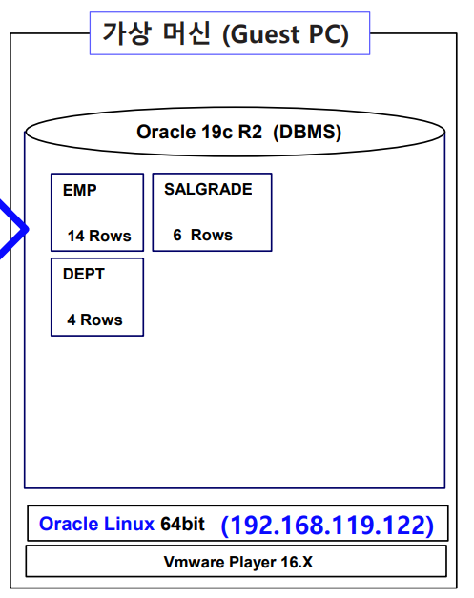
설치환경
Oracle Linux 8.5 64-bit 가상머신
- 1 Processors & 2 cores - Memory : 2G - Disk Capacity : 40GB
2. NETWORTK
- ETHERNET(ens160) - HOSTNAME : baseline
- BOOTPROTO=static
- ONBOOT=yes
- BROADCAST=192.168.119.255
- NETWORK=192.168.119.0
- IPADDR=192.168.119.120
- NETMASTK=192.168.119.2
- DNS=168.126.63.1
- nameserver 192.168.119.2
3. Selinux disable
4. 방화벽 off
5. ftp on
6. OpenJDK 삭제
7. Oracle jdk-17.0.2 설치
8. Yum update
9. set-default nulti-user.target
10. Web Console Config

Slide 3
변경사항&요구사항
HOSTNAME 변경
- baseline -> dbsvr
2. Ipaddress 변경
- 192.168.199.120 -> 192.168.119.122
3. SGA
- 512M 이내로 설정
4. SID=Service Name=DB NAME
- dink08
5. DMBS 계정생성
- ID : scott Password : tiger
6. 실습환경 생성
- scott계정에 개발/실습 테이블, 데이터 생성

Slide 4
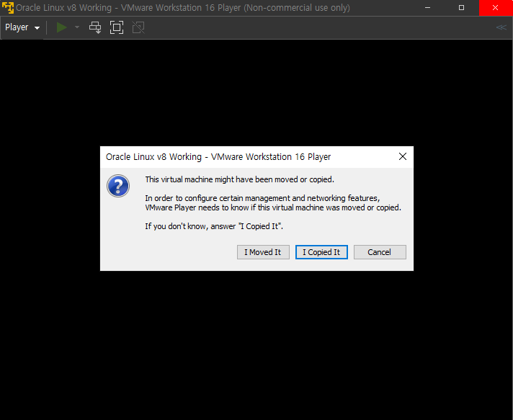
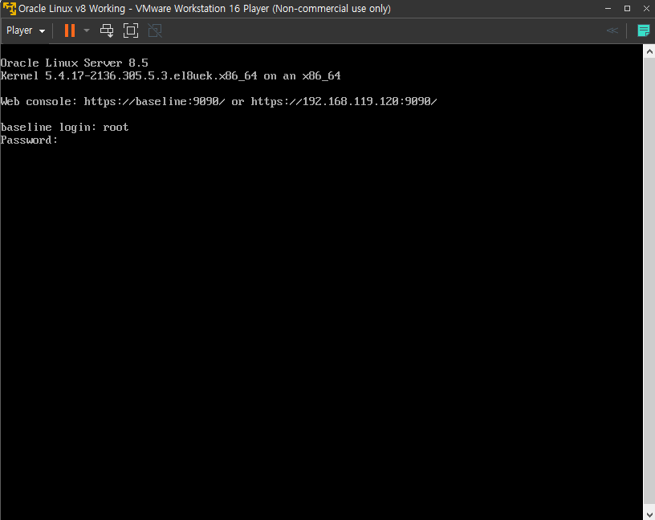
첫 접속 시 설정
가상머신을 Move It 클릭
- Copied를 누르면 기본 셋팅을 다시 설정해 주어야함.
2. 리눅스 설정을 해야하므로 root계정으로 접속

Slide 5
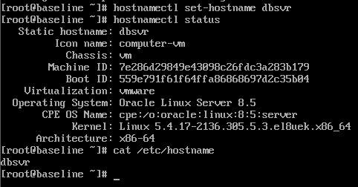
HOSTNAME 변경
1. hostnamectl set-hostname [변경할 hostname명]
- hostname 변경 명령어
2. hostnamectl status
- hostname 및 hostname 정보 확인
3. cat /etc/hostname
- hostname 변경 확인
- reboot 또는 로그아웃 후 다시 로그인하면 접속 계정 옆에 hostname이 변경됨을 확인
※ exit 명령어를 사용하면 로그아웃

Slide 6
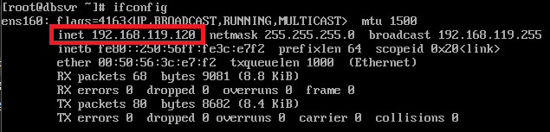

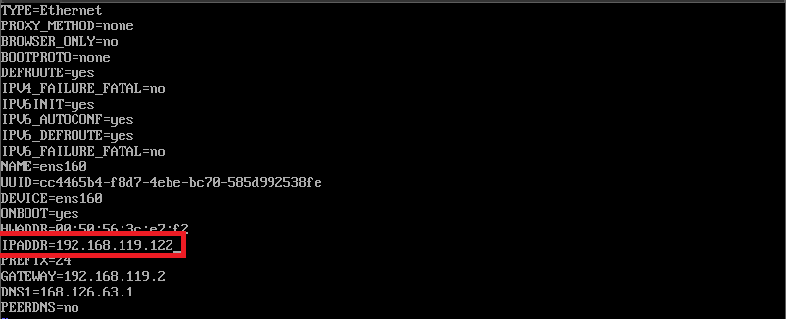
IPaddress 변경
# Ifconfig
- Ipaddress 확인
2. /etc/sysconfig/network-scripts 경로에 변경할 ethernet network 파일을 vi 편집기로 열기
# vi ifcfg-ens160
3. IPADDR 부분을 변경할 IP주소로 변경
- 변경 후 # ifconfig 명령어를 사용하여 변경된 IP주소 확인

Slide 7
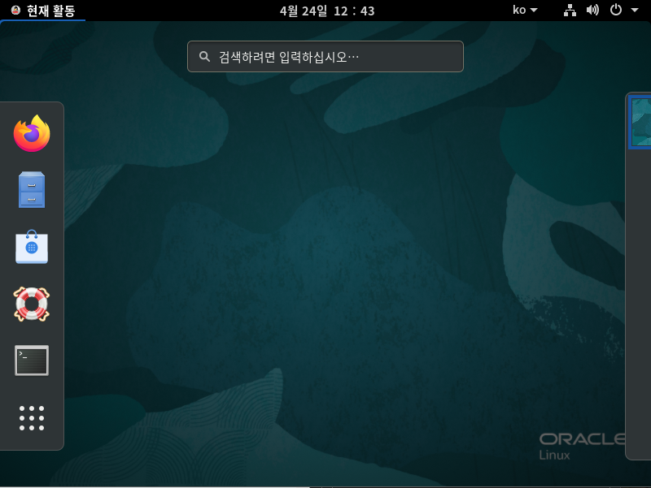
GUI 환경 설치
# yum groupinstall “Server with GUI”
- GUI 환경 설치
2. # rm /etc/systemd/system/default.target
3. # ln –n /lib/systemd/system/graphical.target /etc/systemd/system/default.target
- 기본 target파일을 GUI targe파일로 변경
4. # reboot 명령어를 통해 시스템 재시작
- CLI환경이 GUI환경으로 바뀌었음을 확인

Slide 8

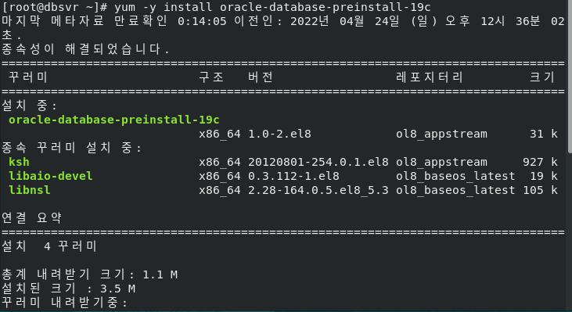
Oracle19c DataBase 설치 전 사전 준비 및 설정
# su – root 명령어를 통해 root계정으로 로그인
2. # yum –y install oracle-database-preinstall-19c
- Oracle 19c를 설치하기 전 사전 설정을 자동으로 생성 및 설정 해준다.
※ 오라클 사용자, 커널, 라이브러리, 커널 파라미터, 리소스 제한 설정까지 자동으로 해줌.

Slide 9
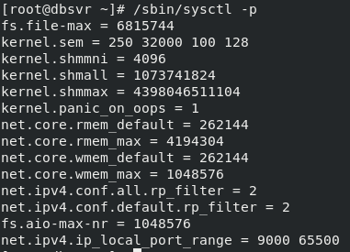
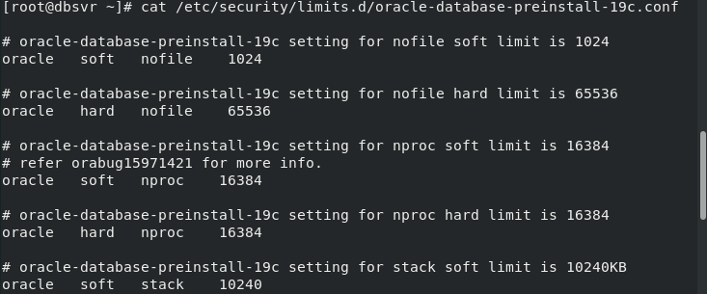
Oracle19c DataBase 설치 전 사전 준비 및 설정
# /sbin/sysctl –p
- 필요한 kenel 설정이 잘 되었음을 확인
2. # cat /etc/security/limits.d/oracle-database-preinstall-19c.conf
- 자원 할당 제한 설정까지 자동으로 해줌을 볼 수 있다.

Slide 10

Oracle19c DataBase 설치 전 사전 준비 및 설정
# usermod –g dba –G dba oracle
- oracle 계정을 dba 그룹에 포함
2. # mkdir –p /ORA19/app/oracle/product/19.0.0/db_1/
- Oracle19를 설치할 경로 생성
※ -p 옵션 : 생성하려는 경로에 디렉토리가 없으면 같이 생성
3. # mkdir –p /ORA19/app/oradata
- Oracle19의 데이터파일을 넣을 경로 생성
4. # chown –R oracle:oinstall /ORA19
- oracle 계정에 ORA19디렉토리 소유권 설정
5. # chmod –R 775 /ORA19
- ORA19디렉토리 rwx권한 설정

Slide 11
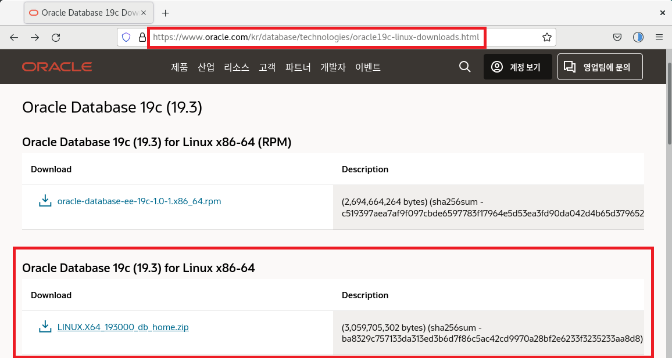

Oracle19c DataBase 설치 전 사전 준비 및 설정
Oracle19 Download : https://www.oracle.com/kr/database/technologies/oracle19c-linux-downloads.html
2. LINUX_X64_193000_db_home.zip 파일 다운로드
- 용량 : 2.8GB
3. 저장 경로 : /ORA19/app/oracle/product/19.0.0/db_1/
4. # chown oracle:oinstall LINUX.X64_193000_db_home.zip
- 다운받은 압축파일을 oracle계정에 권한 부여

Slide 12
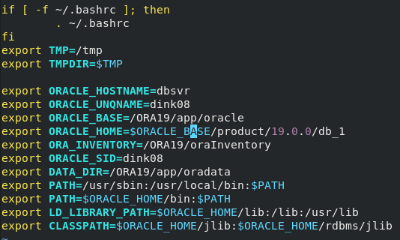
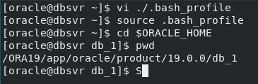
Oracle19c DataBase 설치 전 사전 준비 및 설정
$ vi ./.bash_profile
- oracle 계정으로 접속 후 .bash_profile 수정
export TMP=/tmp
export TMPDIR=$TMP
export ORACLE_HOSTNAME=dbsvr
export ORACLE_UNQNAME=dink08
export ORACLE_BASE=/ORA19/app/oracle
export ORACLE_HOME=$ORACLE_BASE/product/19.0.0/db_1
export ORA_INVENTORY=/ORA19/oraInventory
export ORACLE_SID=dink08
export DATA_DIR=/ORA19/app/oradata
export PATH=/usr/sbin:/usr/local/bin:$PATH
export PATH=$ORACLE_HOME/bin:$PATH
export LD_LIBRARY_PATH=$ORACLE_HOME/lib:/lib:/usr/lib
export CLASSPATH=$ORACLE_HOME/jlib:$ORACLE_HOME/rdbms/jlib
2. $ source .bash_profile 명령어를 통해 접속중인 계정에 환경변수 설정 적용

Slide 13
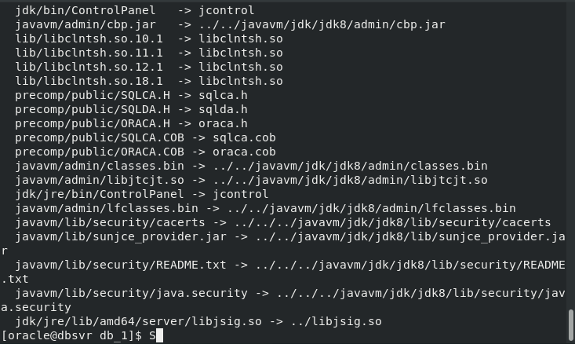
Oracle19c DataBase 설치 전 사전 준비 및 설정
$ cd $ORACLE_HOME
- oracle19 홈으로 이동
2. $ unzip LINUX.X64_193000_db_home.zip
- 다운받은 oracle19 압축파일 압축해제

Slide 14

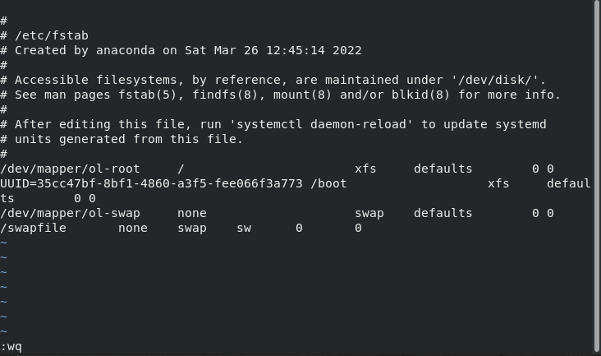
Oracle19c DataBase 설치 전 사전 준비 및 설정
$ export CV_ASSUME_DISTID=OLE8.1
- CV_ASSUME_DISTID 설정
※ [INS-08101]오류 해결책
2. swap size 설정
- free -m 명령어로 Swap memory size 확인
3. # sudo fallocate -l 4GB /swapfile
- swap size를 4GB로 설정하고 swapfile생성
4. # chmod 600 /swapfile
- swapfile 권한 지정
5. # vi /etc/fstab
- 마지막줄에 /swapfile none swap sw 0 0 추가
- 부팅시 swapsize 설정

Slide 15
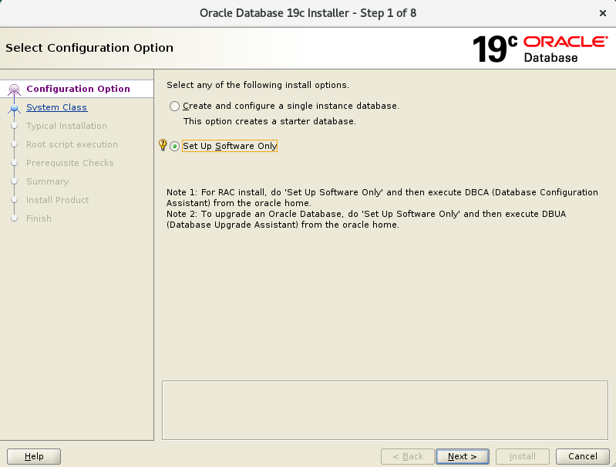
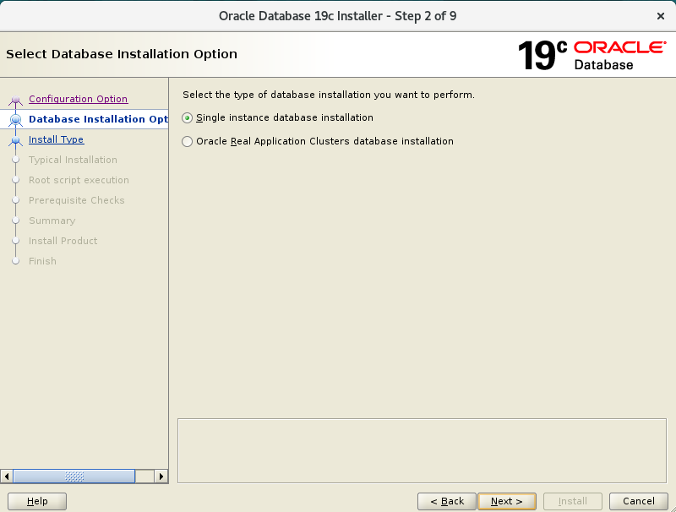
Oracle19c DataBase Software 설치

Slide 16
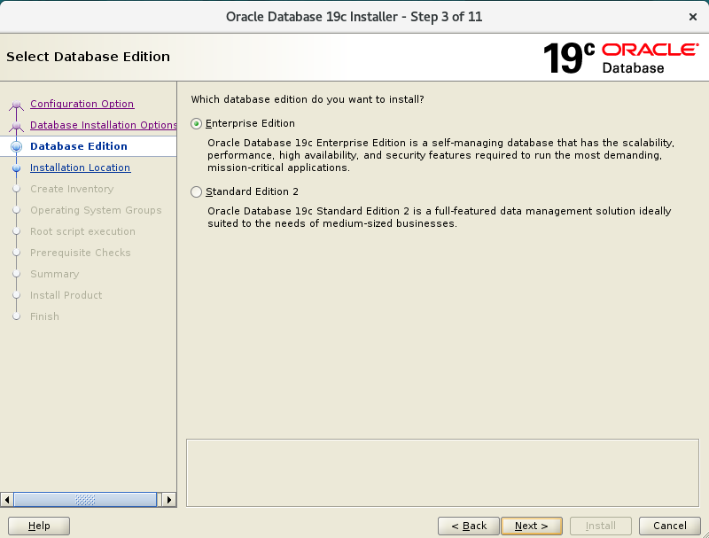
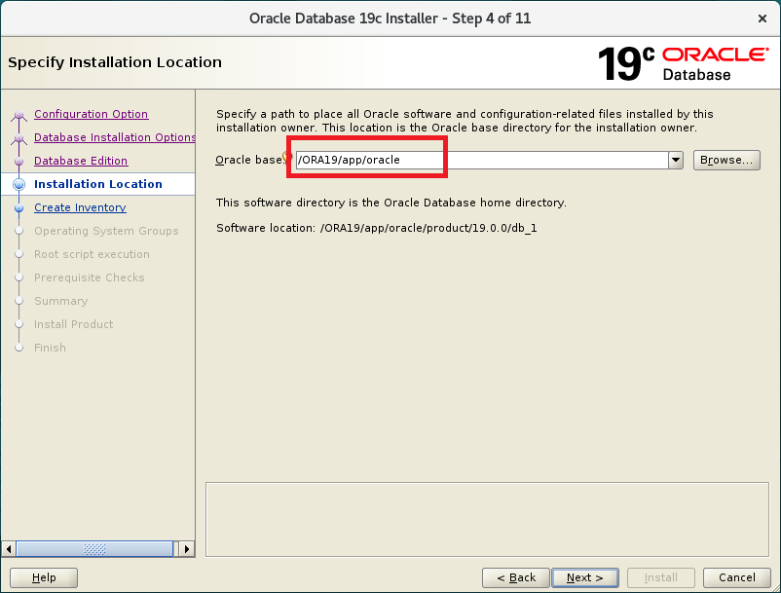
Oracle19c DataBase Software 설치

Slide 17
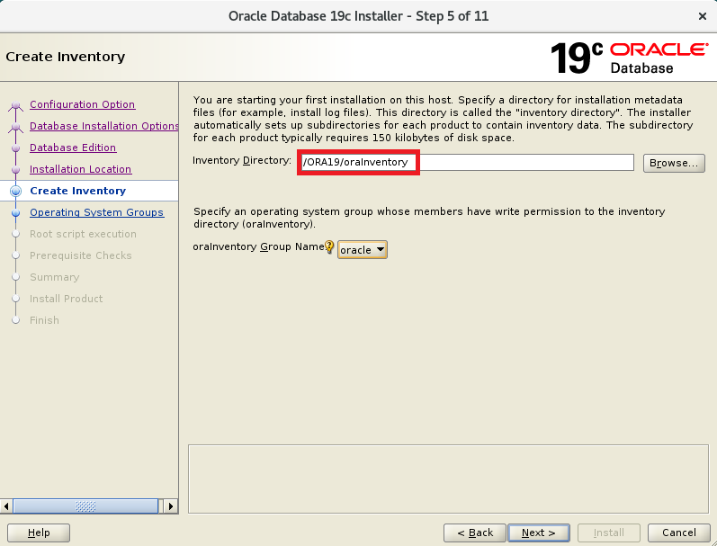
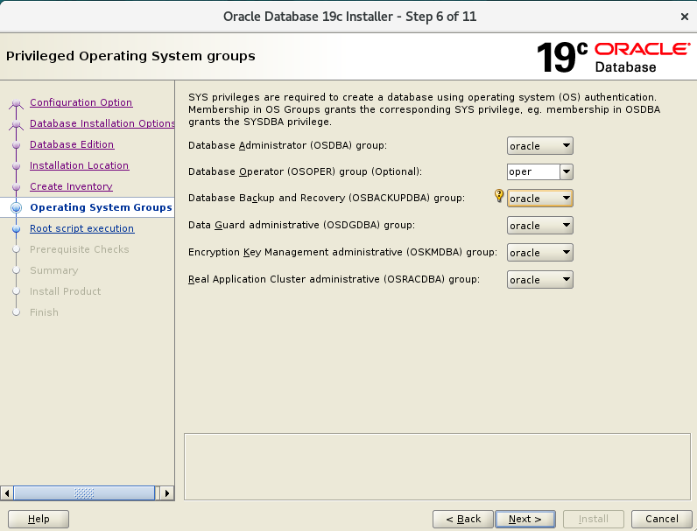
Oracle19c DataBase Software 설치

Slide 18
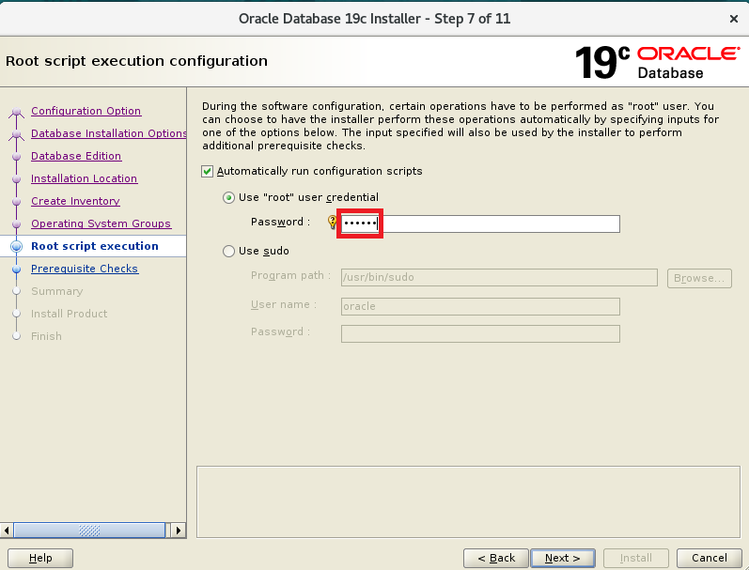
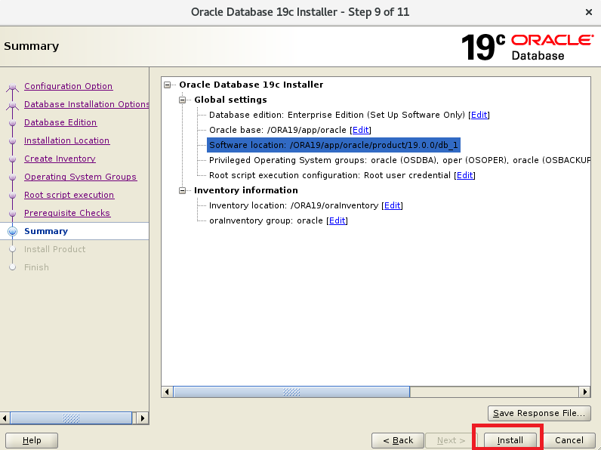
Oracle19c DataBase Software 설치

Slide 19
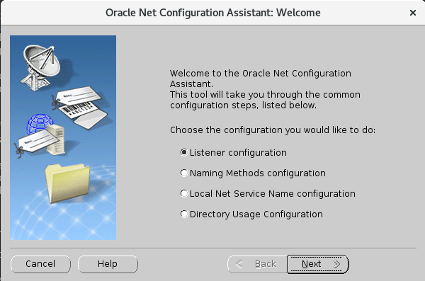
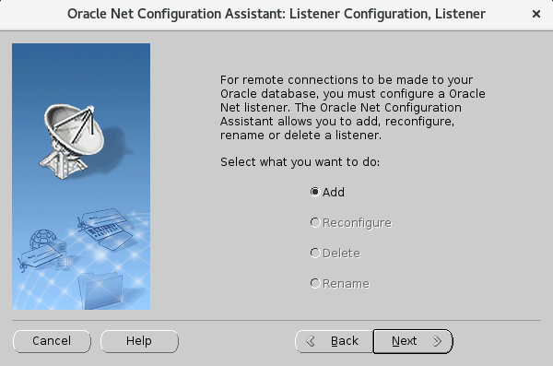
Listener 설치
$ netca 명령어로 Listener설치 시작

Slide 20
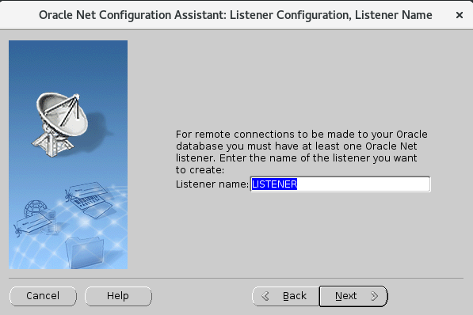
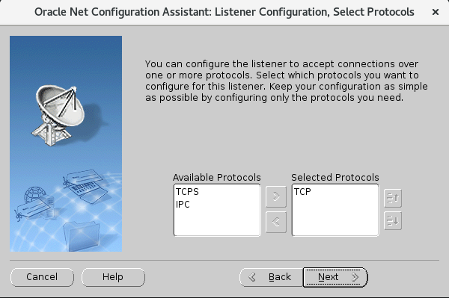
Listener 설치

Slide 21
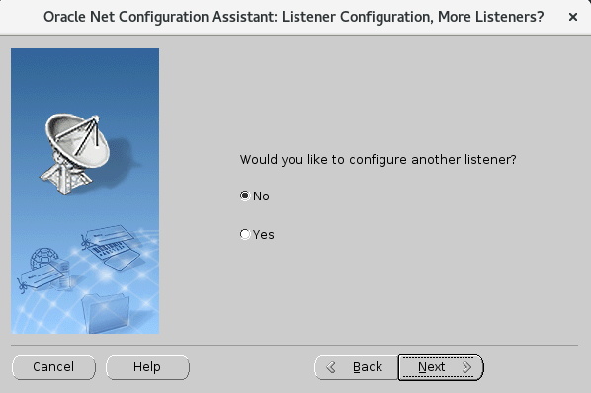
Listener 설치

Slide 22
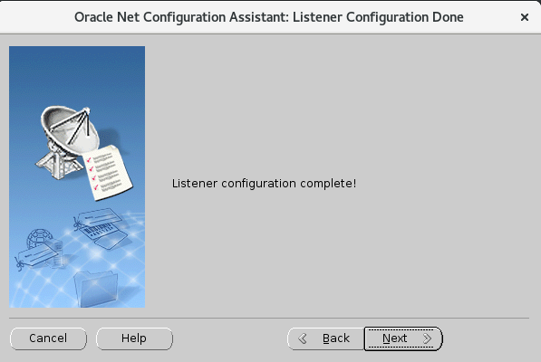
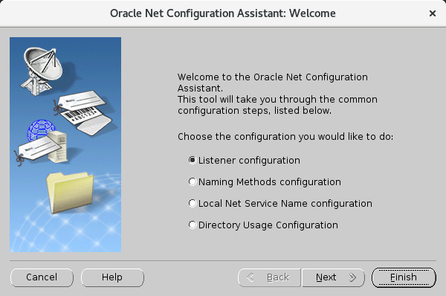
Listener 설치

Slide 23
Listener 설치

Slide 24
Listener 설치

Slide 25
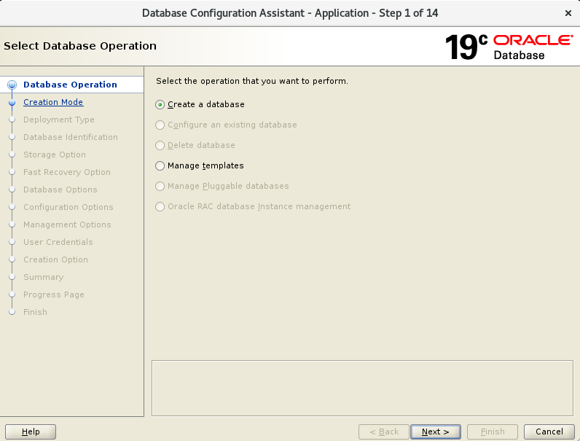
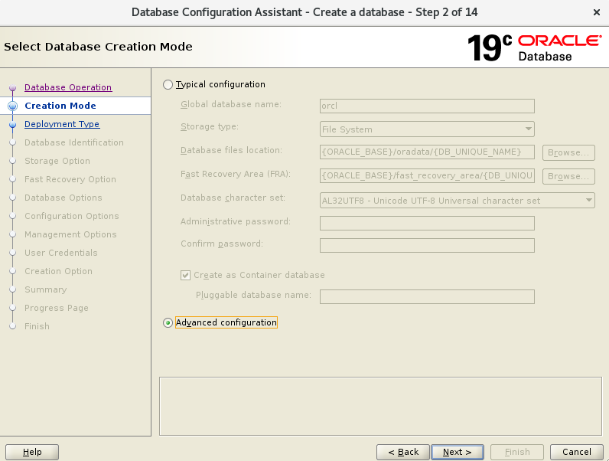
db 설치
$ dbca 명령어로 DataBase설치 시작

Slide 26
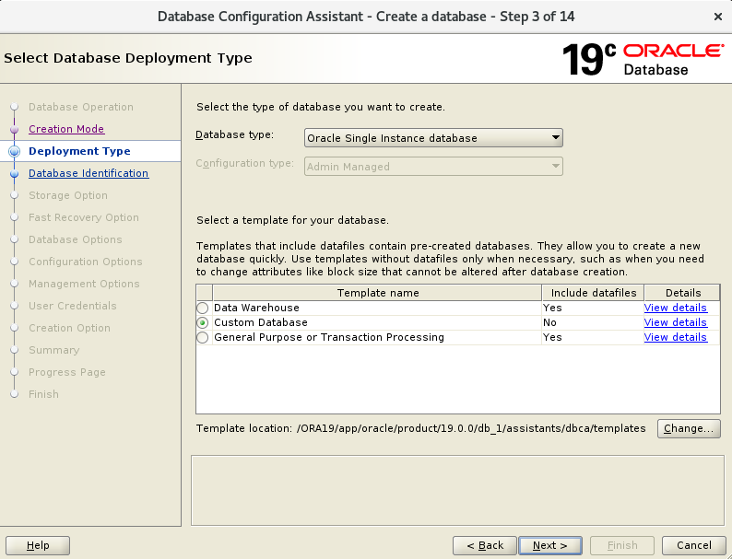
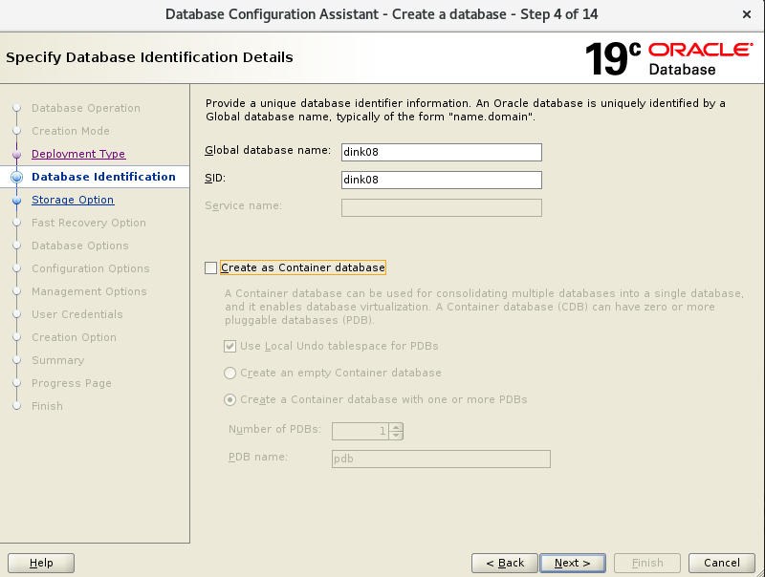
db 설치

Slide 27
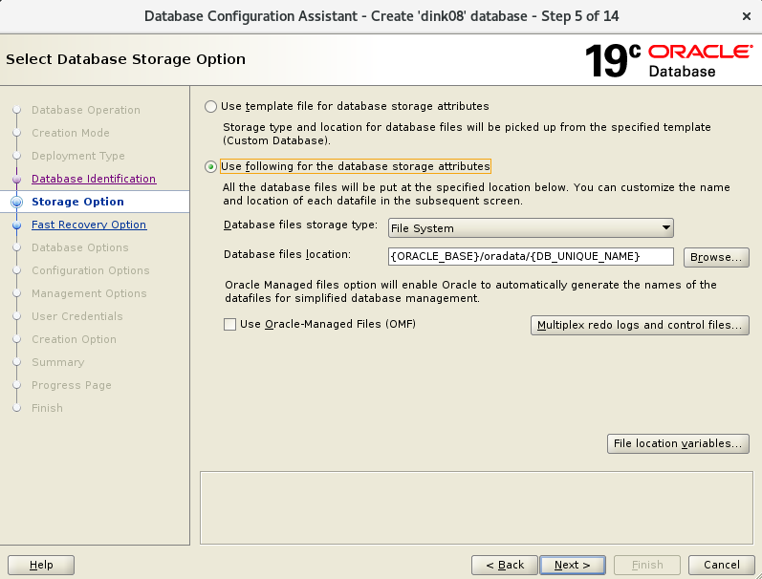
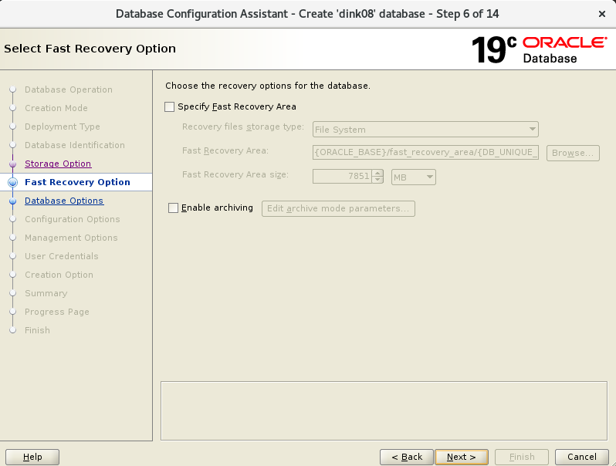
db 설치

Slide 28
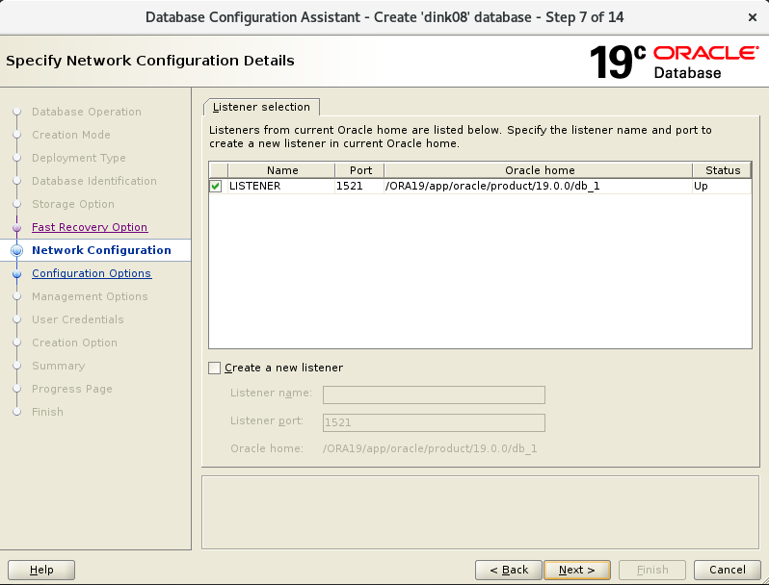
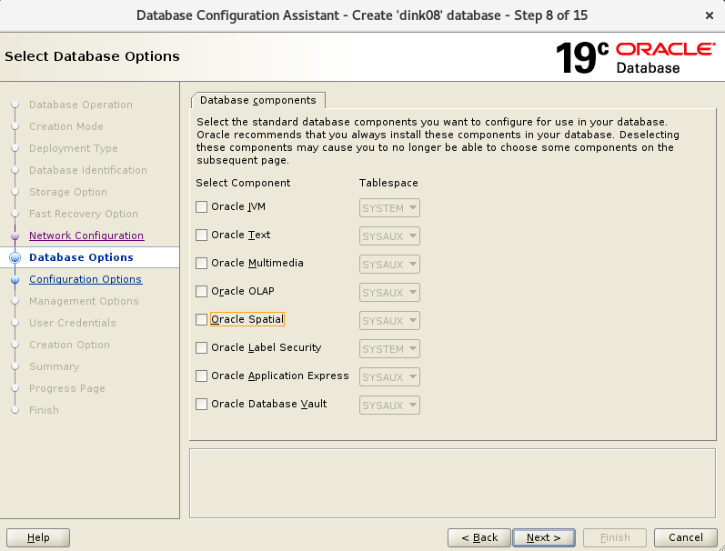
db 설치

Slide 29
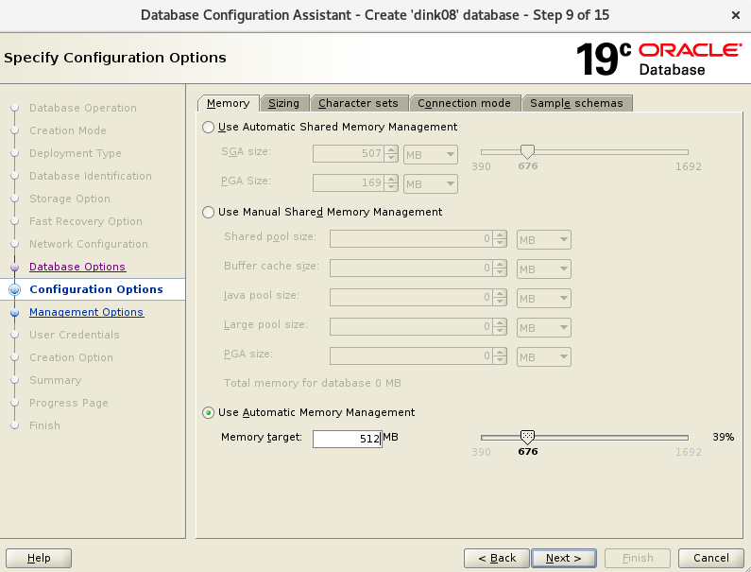
db 설치

Slide 30
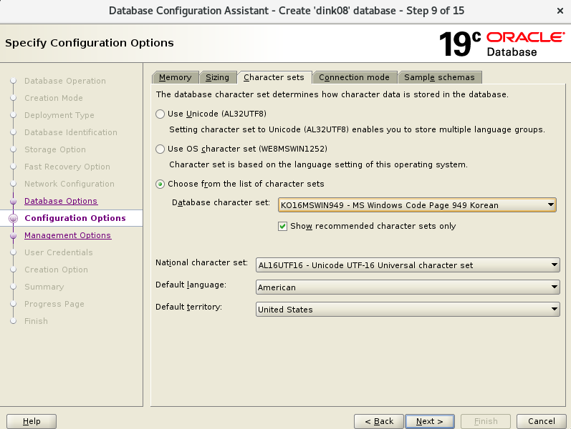
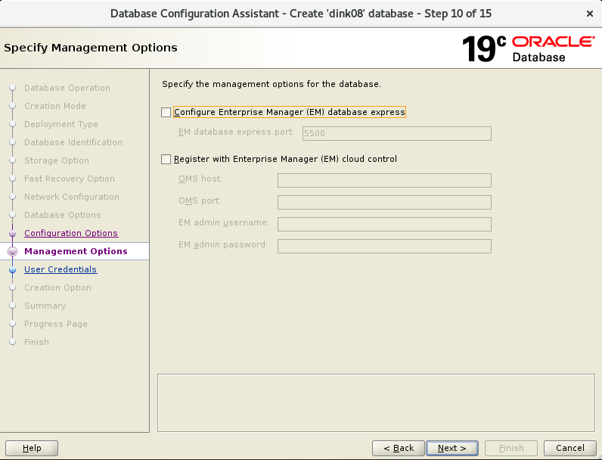
db 설치

Slide 31
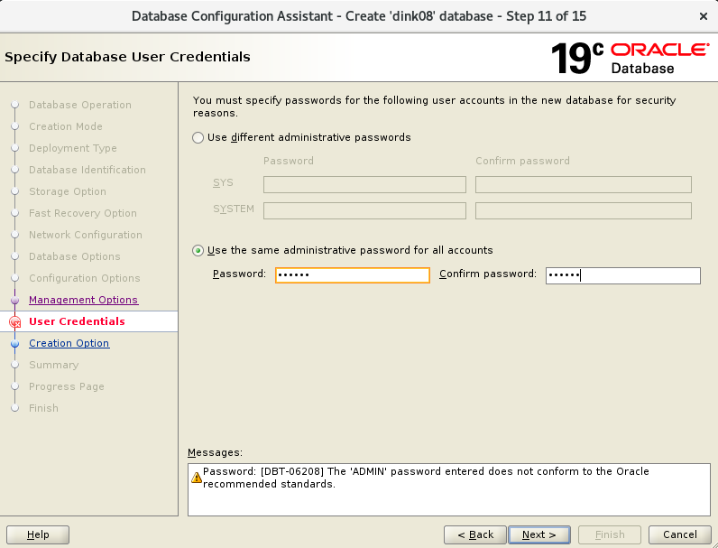
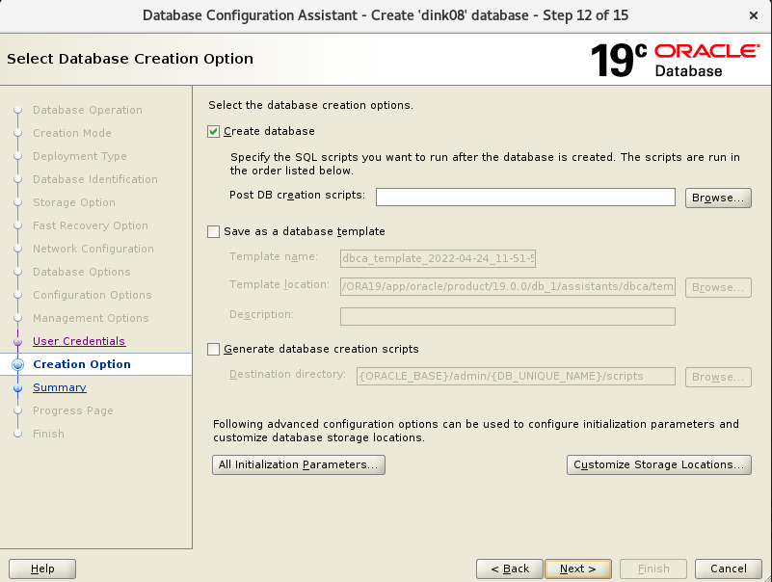
db 설치

Slide 32
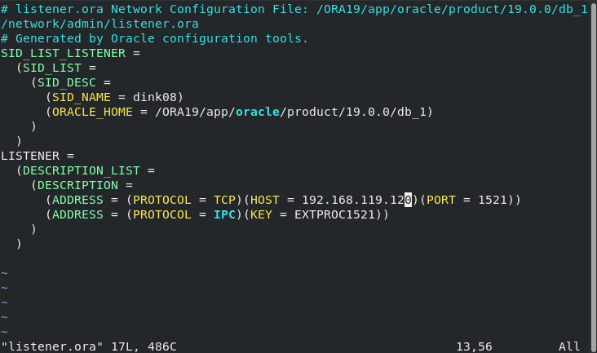
Listener 설정
SID_LIST에 dink08 추가
ORACLE_HOME 지정
HOST에 서버 IP설정
리스너 시작 : lsnrctl start
리스너 중지 : lsnrctl stop
리스터 재시작 : lsnrctl reload

Slide 33
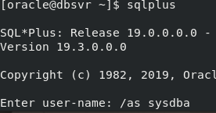
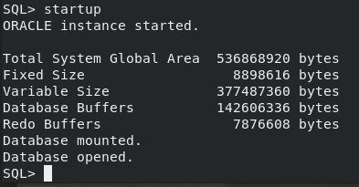
Database 기동
sqlplus로 dbms 가동 시작
/as sysdba를 입력시 시스템 계정으로 진입
startup 명령어로 기동 시작

Slide 34
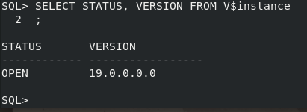
SCOTT계정 생성
SELECT STATUS, VERSION FROM V$instance;
- database의 버전, 상태 확인
CREATE USER SCOTT IDENTIFIED BY TIGER;
- SCOTT/TIGER 계정 생성
SCOTT계정에 다양한 권한 부여
-> SQLDEV로 접속하여 계정로그인 및 확인

Slide 35
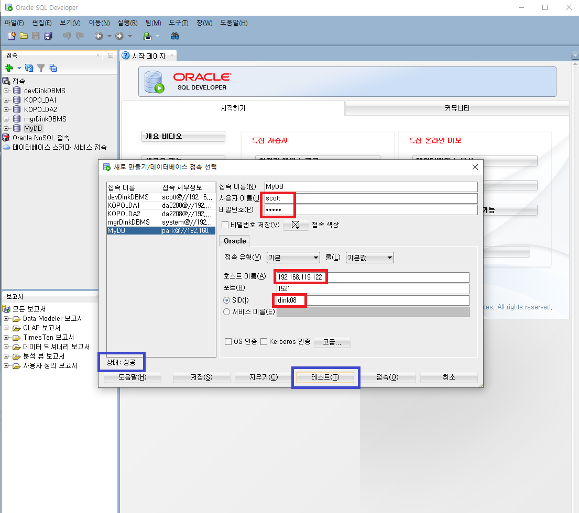
DB 접속

